Slide 1
创客教育系列课程
创意电子进阶
米思齐团队 张老师

Slide 2
第 1１ 课
弹珠迷宫盘

Slide 3
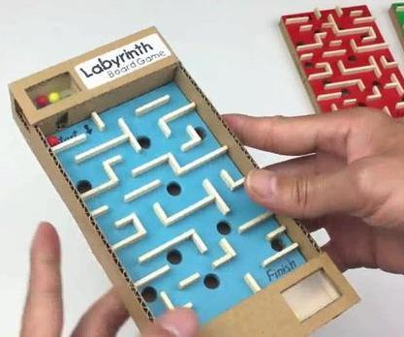
情境引入
弹珠迷宫是一款益智游戏，在迷宫里放一个弹珠，双手轻晃迷宫盘，弹珠就会移动，迷宫盘往哪边倒，弹珠就往哪边走，直至走出迷宫。
图片来源于网络

Slide 4
01
问题提出

Slide 5
想一想
如何用Mixgo CE板模拟迷宫盘呢？迷宫图该如何设计呢？如何控制弹珠的走向呢？怎样才算走出迷宫呢？

Slide 6
02
探究实践

Slide 7
逻辑梳理
想要实现弹珠迷宫盘的功能，我们首先要认识一下加速度传感器，运用加速度传感器来控制弹珠的走向。其次，在点阵屏上创建出迷宫点阵，规定弹珠的起始位置与结束位置，编写弹珠运动的程序。另外，在弹珠运动的过程中要进行障碍回避，最后设计游戏通关机制。

Slide 8
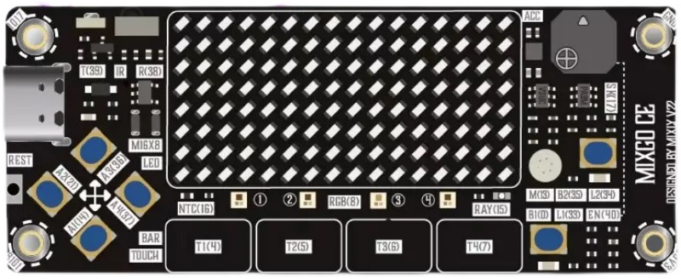
预备知识
点阵坐标系
以左上角为坐标原点(0, 0)，右侧为 x 轴正方向、下方为 y 轴正方向建立的平面直角坐标系。

Slide 9
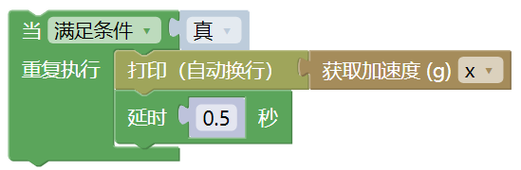

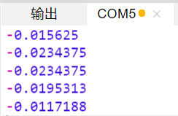
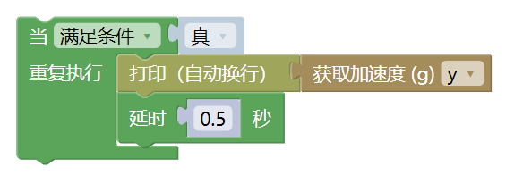
程序编写
①加速度传感器测试。打印加速度传感器，观察x、y两个方向上数值的变化。

Slide 10
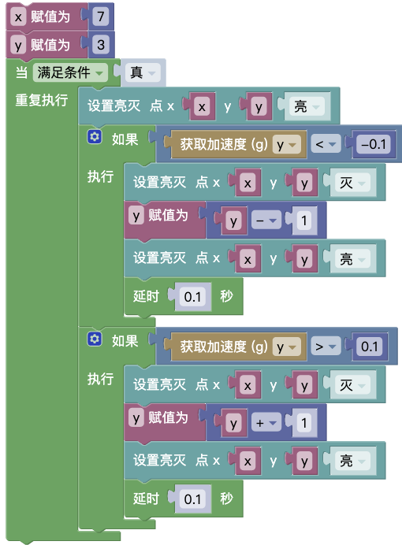




程序编写
②弹珠上下滚动。规定弹珠的起始位置在(7,3)，要实现弹珠在板子上上下滚动，就要获取加速度传感器在y轴方向的值，默认当取值在-0.1~0.1范围内弹珠处于静止状态，所以当获取的值小于-0.1时，弹珠向下滚动，即y轴负方向；当获取的值大于0.1时，弹珠向上滚动，即y轴正方向。
点亮新的点之前，要把之前的亮点灭掉。

Slide 11
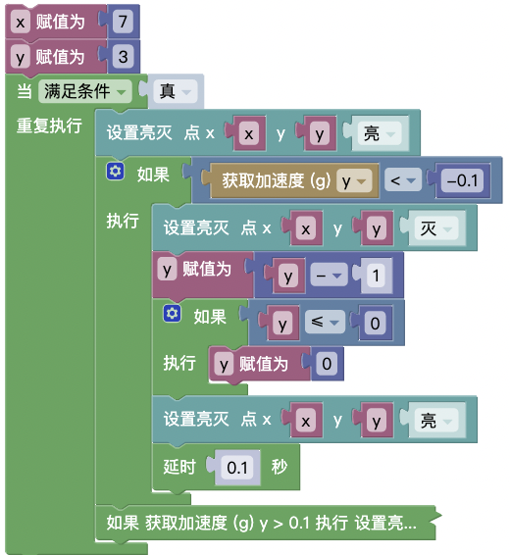
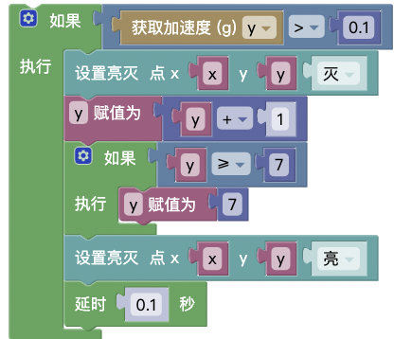
程序编写
③弹珠滚动边界控制。以点阵屏上y=0与y=7为边界，让弹珠到达边界后不再继续向y轴的正负方向无限滚动。

Slide 12
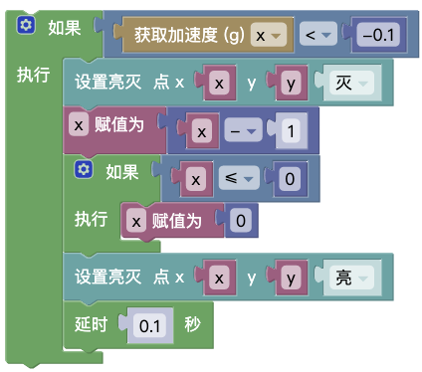
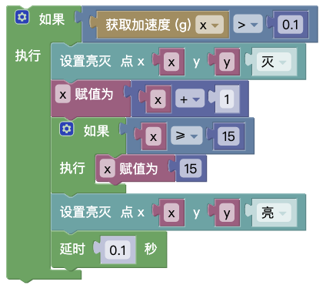
程序编写
④弹珠在板子上左右滚动并进行边界控制。要实现弹珠在x轴方向上滚动，就要获取加速度传感器在x方向的值。只需将上面程序中y的地方换成x就好。在边界控制上，以x=0与x=15为边界。

Slide 13
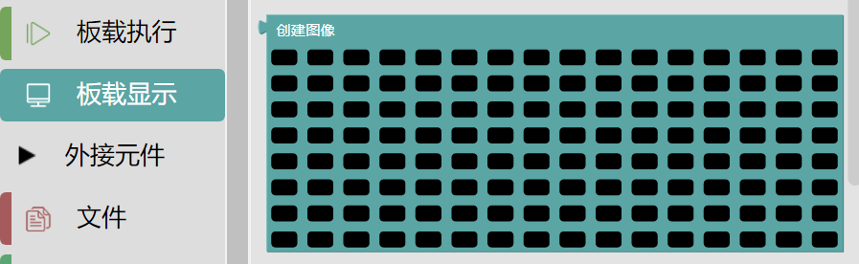
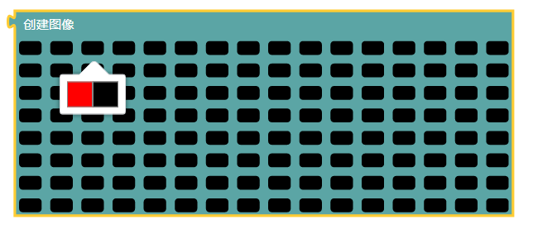
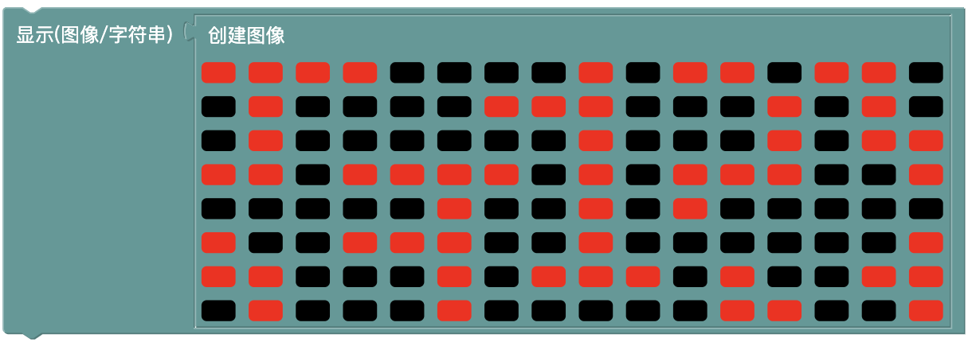
程序编写
⑤创建迷宫点阵。显示屏由一个个led灯组成，可以自行调控灯的亮灭，在显示屏上创建图案。

Slide 14
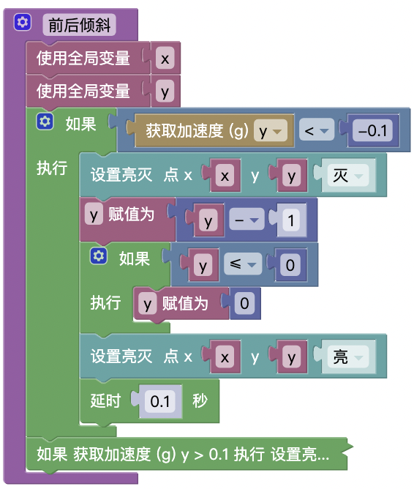
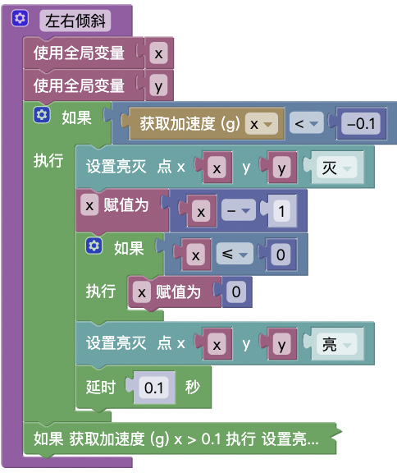
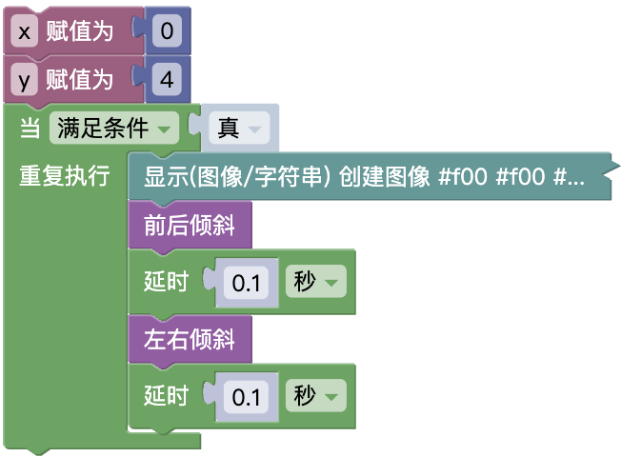
程序编写
⑥弹珠走迷宫。规定弹珠的初始位置在(0,4)，将弹珠的运动状态分别存在“前后倾斜（弹珠上下运动）”与“左右倾斜（弹珠左右运动）”的两个函数 中，函数中使用全局变量x和y。

Slide 15
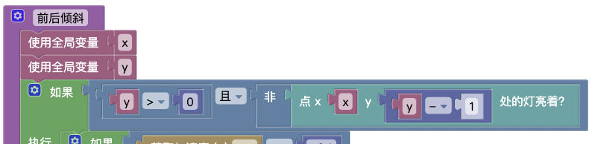
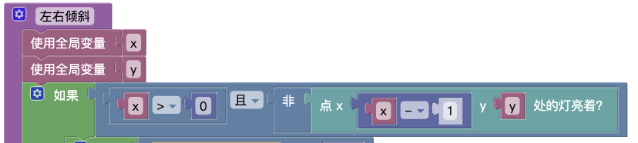
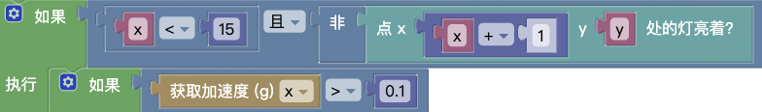
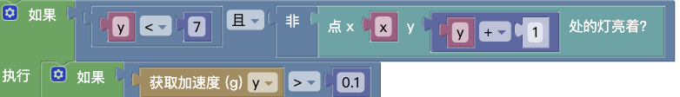
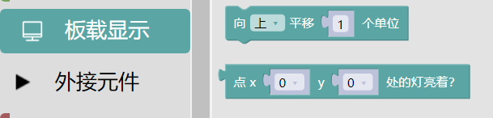


程序编写
⑦障碍回避。只有当弹珠运动的下一个位置没有超出边界且灯是灭的，也就是没有碰到障碍，弹珠才会运动到下一个位置点。

Slide 16
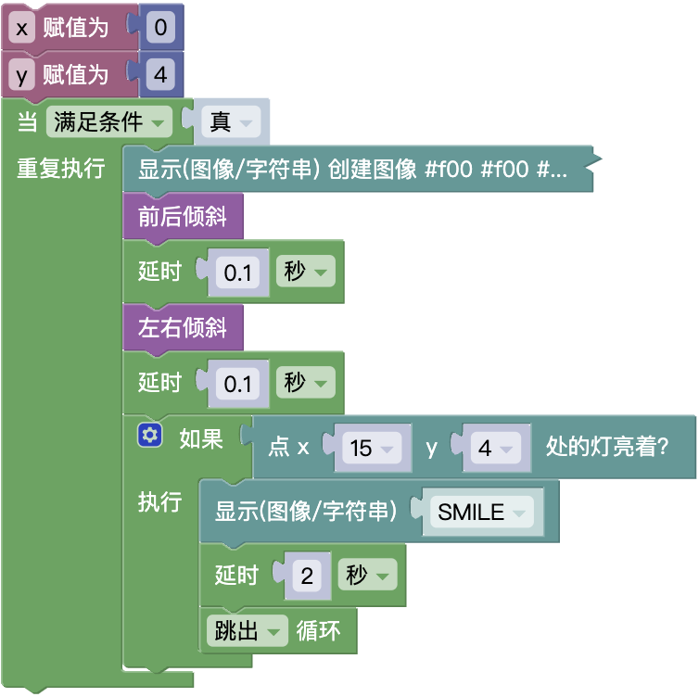
程序编写
⑧通关机制。当弹珠运动到(15,4)的位置时，即(15,4)处的灯被点亮了，弹珠成功走过迷宫，屏幕显示笑脸。

Slide 17
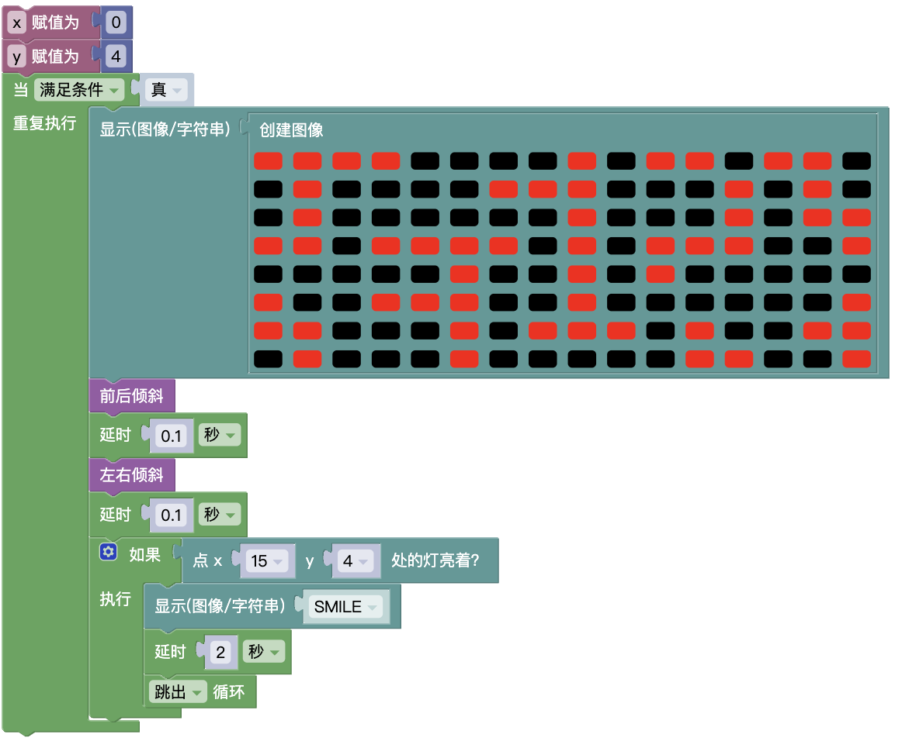
完整代码展示

Slide 18
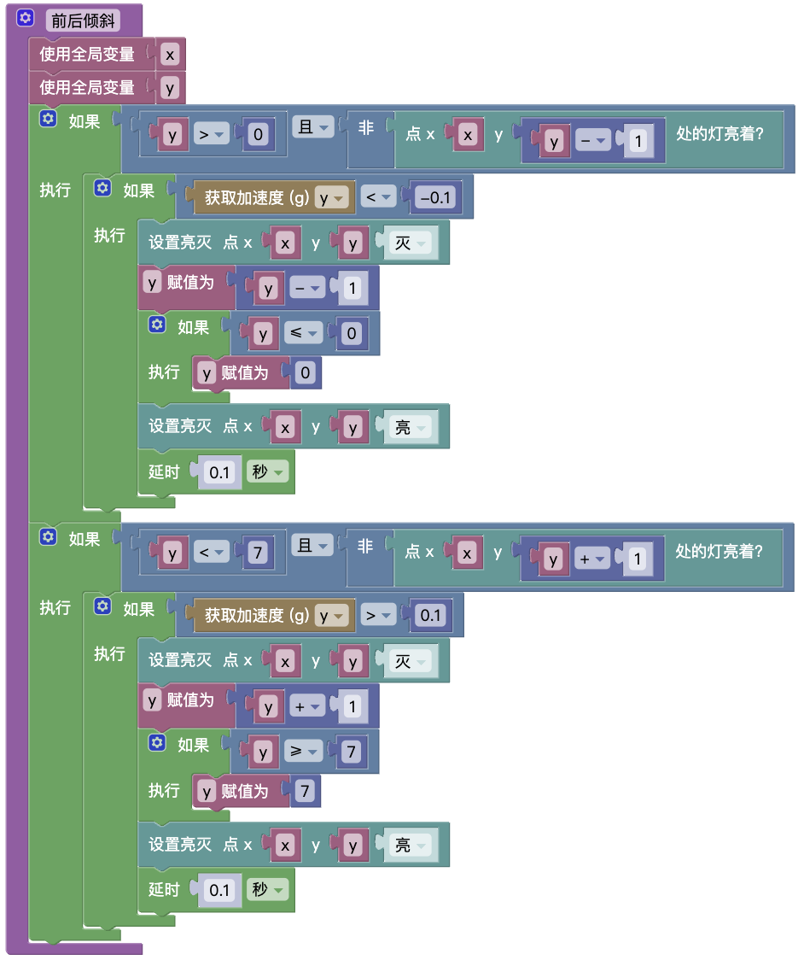
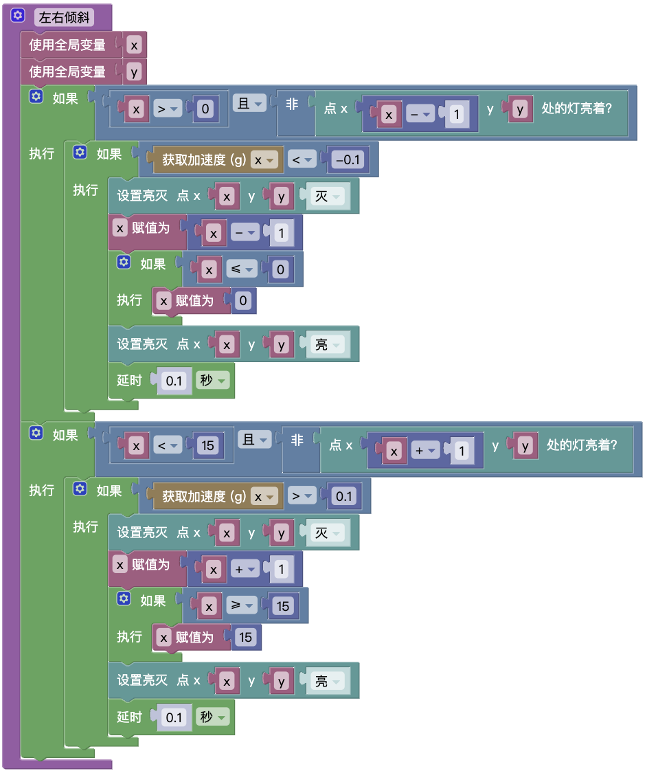
完整代码展示

Slide 19
03
知识积累

Slide 20
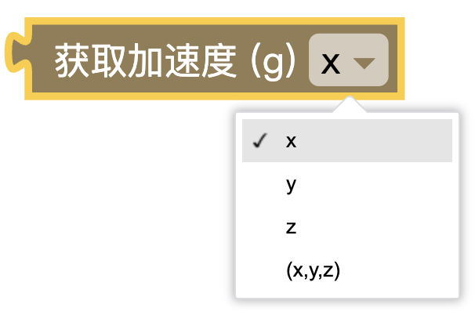
学一学
重力加速度传感器
加速度传感器可以检测到开发板在三个方向上的加速度（x,y,z）,每个方向的取值范围基本在[-1,1]。

Slide 21

学一学
全局变量
全局变量又称外部变量，它是在函数体外部定义的变量。声明全局变量可以使在函数体外的变量在函数体内也起作用。
局部变量
局部变量又称内部变量，由某个对象或某个函数创建的变量通常为局部变量，只能被内部引用。

Slide 22
04
课后乐园

Slide 23
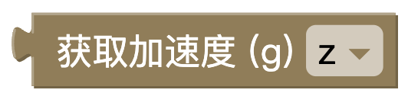
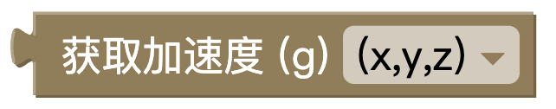
练习巩固
体会加速度传感器在Z方向上的变化。

Slide 24
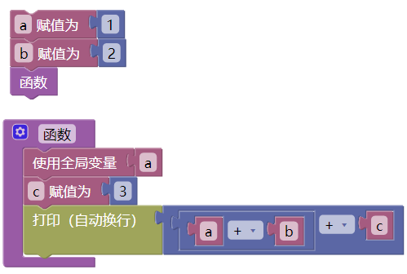
练习巩固
运行下图程序后，打印输出的值为（）
A. 3 B. 4 C. 5 D. 6

Slide 25
创意乐园
结合前面所学的知识，尝试为游戏设置计时的功能，来记录通关所用的时间，时间最短者获胜！

Slide 26
谢谢同学们

